Slide 1

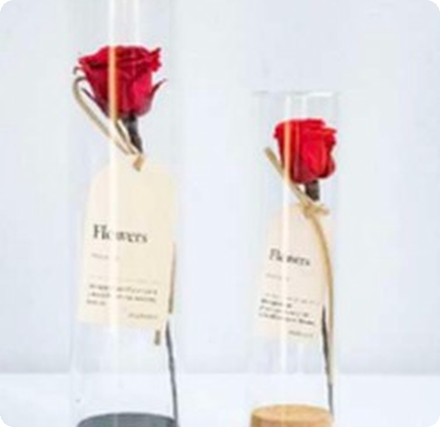
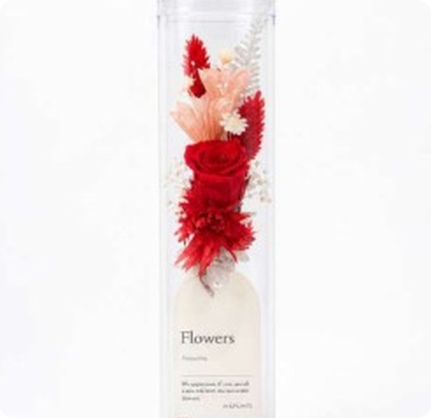
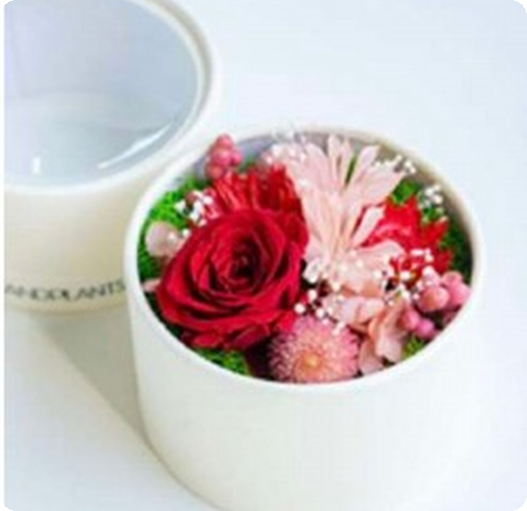
先行施策｜プリザーブドフラワーの卸販売
クリスマス・バレンタインから小さく始める先行施策です。Domuzが商品を卸し、貴社倉庫から発送いただきます。
商品候補（プリザーブド・ドライ／価格は下代・税抜）
進め方（物の流れ）
Domuz
貴社倉庫
受け手
商品を製作し
貴社倉庫へ納品
保管し、注文ごとに
発送
プリザーブドの
ギフトが届く
想定シーン
クリスマス、バレンタイン・ホワイトデー
発送
貴社倉庫から発送（Domuzは納品まで）
ガラスボックス（一輪）
プラスチックボックス
ドームボックス
情報連携
不要。受注・有効化システムとの接続はありません
プリザーブド
M 直径4×高さ16cm
L 直径5×高さ21cm
プリザーブド・ドライ
直径5×高さ18cm
プリザーブド・ドライ
直径9×高さ7.7cm
最低ロット100個〜、請求書払い、送料別
取引条件
M 950円
L 1,200円
1,300円
1,500円
品質
保存状態が良ければ1〜3年美しさを保ちます
※ このほかガラスボックス（ブーケ）1,600円、スクエアボックス 1,900円などもご用意しています。
発送は貴社倉庫から行っていただきます。Domuzは商品の製作と貴社倉庫への一括納品までを担当します。
※ 価格はすべて下代（卸値・税抜）、送料別。販売価格（上代）は貴社で自由に設定いただけます。箔押し等のカスタマイズは別途ご相談ください。
11

